Slide 1
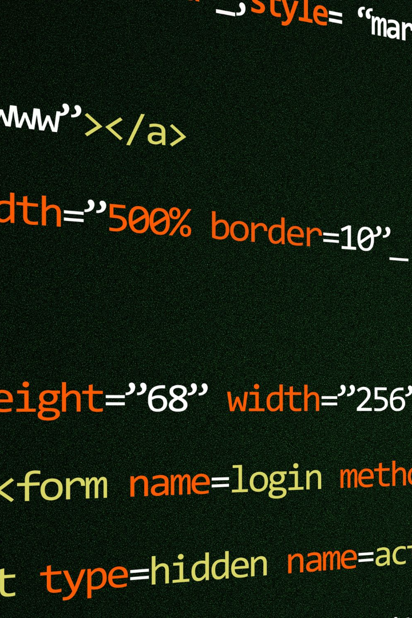


Introdução ao HTML
O HTML (HyperText Markup Language) é a linguagem de marcação padrão para criar páginas da web. É a base de todos os sites na internet.
by Cloves Rocha

Slide 2
Tags HTML para texto
Tags de Cabeçalho
Tags de Parágrafo
Tags de Estilo de Texto
As tags h1 a h6 são usadas para criar cabeçalhos de diferentes níveis de importância.
A tag p é usada para criar parágrafos de texto. Ela adiciona uma linha em branco antes e depois do conteúdo.
As tags strong, em e mark são usadas para enfatizar ou dar destaque a partes do texto.

Slide 3
Tags HTML para layout, tabela e imagem
Tags de Cabeçalho
Tags de Parágrafo
As tags h1 a h6 são usadas para criar cabeçalhos de diferentes níveis de importância.
A tag p é usada para criar parágrafos de texto. Ela adiciona uma linha em branco antes e depois do conteúdo.
Tags de Estilo de Texto
Tags de Imagem
As tags strong, em e mark são usadas para enfatizar ou dar destaque a partes do texto.
A tag img é usada para inserir imagens em uma página da web. O atributo src define o caminho da imagem.

Slide 4
Tags HTML para formulário
Tags de Formulário
As tags form, input, select e textarea são usadas para criar formulários interativos em uma página da web.
Tags de Botão
As tags button, submit e reset são usadas para criar botões em um formulário.

Slide 5
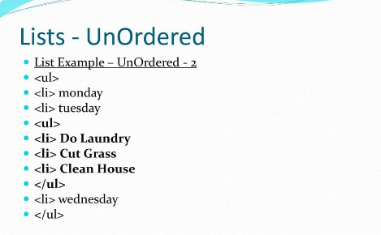
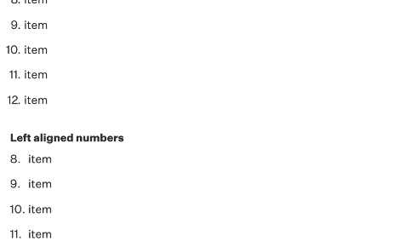
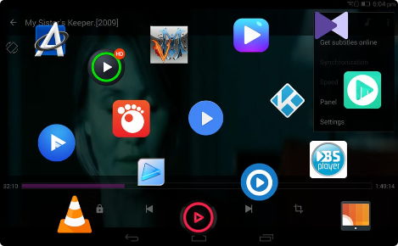
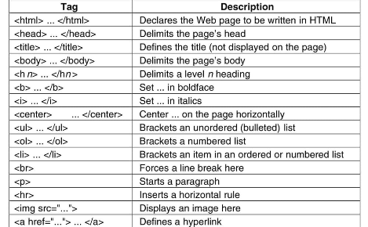
Tags HTML para enumeração, mídia e outras
Tags de Lista
Tags de Lista Ordenada
As tags ul e li são usadas para criar listas não ordenadas, onde os itens são marcados com pontos.
As tags ol e li são usadas para criar listas ordenadas, onde os itens são numerados.
Tags de Mídia
Outras Tags HTML
As tags audio e video são usadas para incorporar mídia, como áudio e vídeo, em uma página da web.
Existem muitas outras tags HTML para diferentes propósitos, como link, div, span, entre outras.

